Slide 1


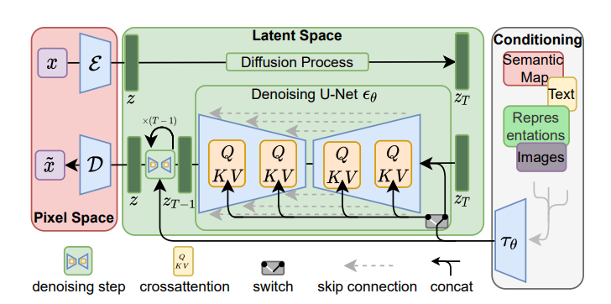
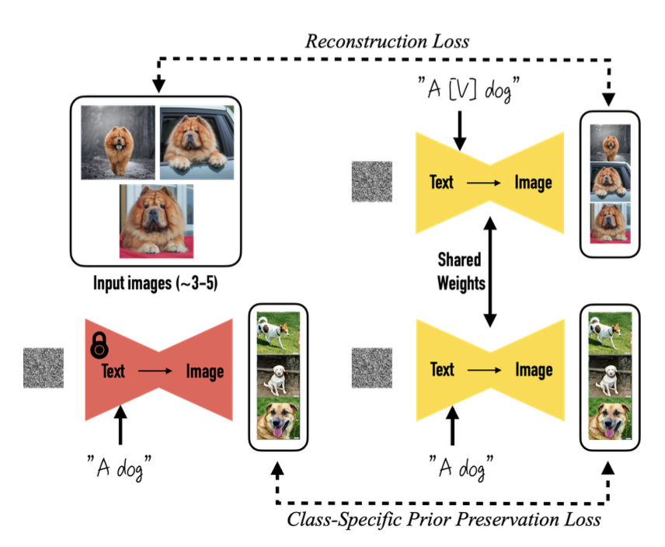
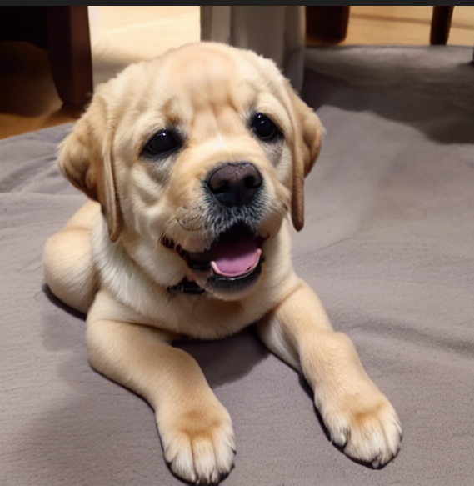
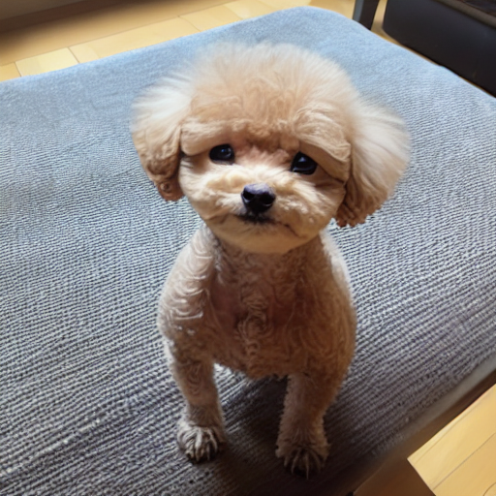
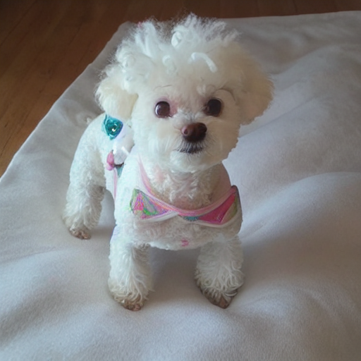
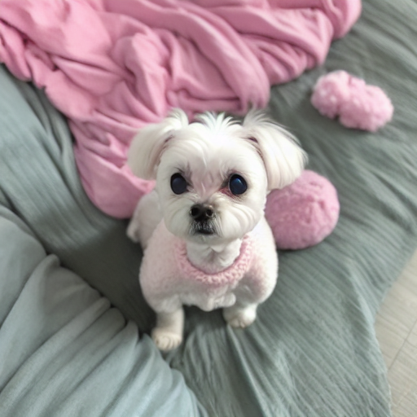
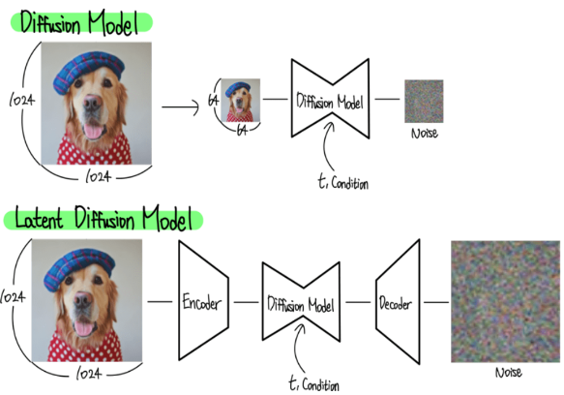

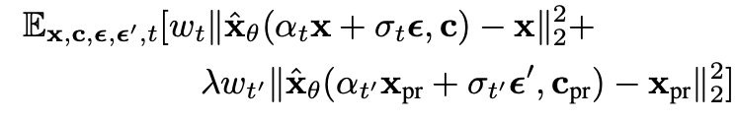
호수 나이 바꾸기
18th SongSeong Kim, Yunju Jeong, 19th Sohee Lee,
KUBIG(Korea University Data Science & AI Society), Korea University (thdtjd06, tydbswn1220, badr1108)@korea.ac.kr
6th CONFERENCE
Motivation & Key Idea
Approach & Model
Datasets
프로젝트의 필요성
Diffusion model자체의 특징을 파악하고, 장점을 활용해 어떤 task를 수행할 수 있을지를 이해하는 것을 목표로 한다.
반려견의 과거 모습을 모른다는 아쉬움을 달래며, 몰랐던 반려견의 모습을 이미지화할 수 있었으며, 이 과정을 확장시켜 사람 혹은 다른 애완동물에 적용된다면, 기록의 아쉬움을 달랠 수 있을 것이다.
또, 원하는 이미지를 적절히 표현해내는 task에 광범위하게 적용할 수 있을 것이다.
아이디어의 핵심
1. Diffusion model의 다양한 장점을 활용해 text prompt를 바탕으로 고화질의 이미지 생성
2. 적절한 prompt를 구성해 목적에 맞는 적절한 이미지 생성이 핵심
3. 생성하고자 하는 대상에 대한 많은 수의 데이터없이, 해당 이미지에 존재하지 않는 특징을 가진 image를 생성하는 subject-driven generation
아이디어 구체화 및 논리적 과정 설명
Zero-shot generation을 가능케 하기 위해 text prompt와 visual representation을 함께 input으로 활용하는 model을 사용해야 하며, 이 과정에서 발생하는 modality gap을 적절히 해결하는 model이어야만 한다.
해당 task를 원활히 수행한다고 소개된 dreambooth와 blip-diffusion의 동일 input에 대한 결과를 비교하며, 어떤 특징이 있고, 이 두 model간 어떤 차이인지 파악하고자 한다.
평가지표로서 파악보다는 목적에 맞는 이미지 생성인지 주관적으로 평가하고자 한다.
모델 구조
Stable Diffusion 2. Dreambooth
DataSet
Dreambooth 논문 속 dog input 5장
Class-specific prior preservation을 위해 사용한 image (200장 from stable diffusion)
KUBIG 학회원들의 강아지 사진
(호수 10장, 대박이 8장, 해피 10장, 하루 7장)
*아래는 생성 결과
고차원 데이터를 저차원으로 압축하고 해당 공간에서 diffusion process
Latent vector를 복원한 후, latent vector가 다시 VAE거쳐 이미지 생성
new(unique identifier, subject) pair를 dictionary로 추가하여 few-shot fine-tuning
Language model, diffusion model 모두에 weak prior를 가진 identifier 필요
Input & Output & Formula
Stable Diffusion
[process]
AutoEncoder : 고차원 데이터를 저차원 latent space로 압축하고 복원
Conditioning Mechanism : text, image 특정 조건을 기반으로 원하는 데이터 생성
Results
Qualitative Results
평가지표로서 비교하지 않았으나, 이번 사진 task에서 디테일적인 부분은 dreambooth가 blip diffusion에 비해 좋았고, 이것은 blip diffusion이 general representation generation에 장점이 있기에, 강아지 종이나 강아지마다의 개성을 표현하기 부족했다고 판단했다.
두 모델 모두 text로 주어진 이미지에 대해 적절한 이미지 생성했으나, prompt에 따른 성능 차이가 존재했다.
적절한 prompt를 trial and error로 찾는 것도 좋으나, best prompt를 게제한 홈페이지 prompt를 인용하는 것도 좋은 성능을 보였다.
2. DreamBooth
[personalization of text to image model]
Input image : “a [identifier] [class noun]” 라벨링
[prior-preservation loss]
Overfitting, language-drift 문제 해결을 위해 도입
Prior에 frozen된 diffusion model의 기존 sample로 생성->초기noise ~ Normal,
lambda가 hyperparameter

